Slide 1

1 VMBO-KGT
Leerboek Deel 1
1.4 Cilinder, kegel en cirkel
Theorie J Uitslag cilinder en kegel (vmbo-t)

Slide 2
Hoeveel gebogen zijvlakken heeft een cilinder?
A
B
C
D
0
1
2
3

Slide 3
Hoeveel hoekpunten heeft een cilinder?
A
B
C
D
0
1
2
3

Slide 4
Hoeveel ribben heeft een cilinder?
A
B
C
D
0
1
2
3

Slide 5
Hoeveel platte zijvlakken heeft een cilinder?
A
B
C
D
0
1
2
3

Slide 6
Welke vorm hebben de platte zijvlakken van een cilinder?
A
B
C
D
driehoek
vierkant
cirkel
rechthoek

Slide 7
Hoeveel gebogen zijvlakken heeft een kegel?
A
B
C
D
0
1
2
3

Slide 8
Hoeveel hoekpunten heeft een kegel?
A
B
C
D
0
1
2
3

Slide 9
Hoeveel ribben heeft een kegel?
A
B
C
D
0
1
2
3

Slide 10
Hoeveel platte zijvlakken heeft een kegel?
A
B
C
D
0
1
2
3

Slide 11
Welke vorm heeft de platte zijvlak van een kegel?
A
B
C
D
driehoek
vierkant
cirkel
rechthoek

Slide 12
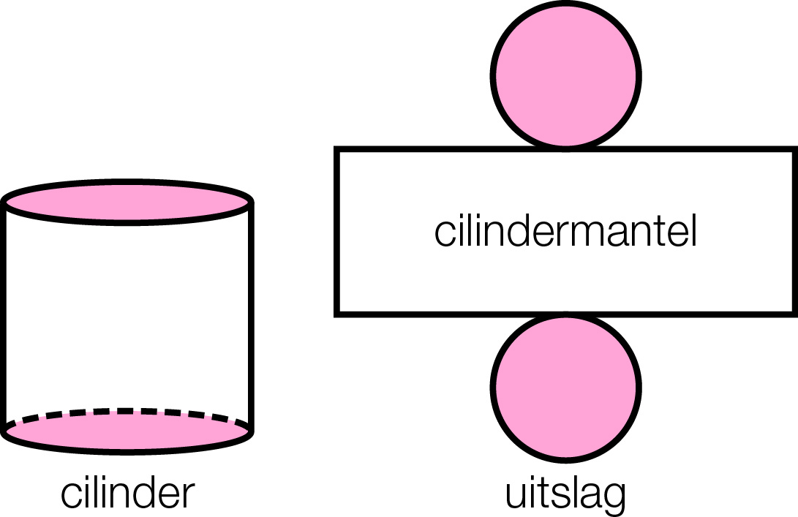
Theorie J Uitslag cilinder en kegel (vmbo-t)
Naast de cilinder zie je een uitslag van een cilinder.
Het gebogen zijvlak heet de cilindermantel.
De cilindermantel heeft de vorm van een rechthoek.
De twee platte zijvlakken zijn cirkels.
De cirkels zitten in de uitslag maar op één punt vast aan de cilindermantel.

Slide 13
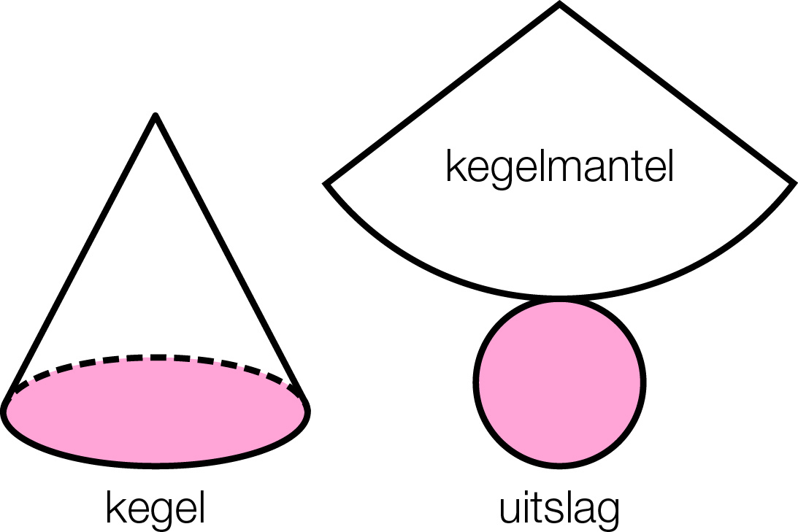
Theorie J Uitslag cilinder en kegel (vmbo-t)
Naast de kegel zie je een uitslag van een kegel.
Het gebogen zijvlak heet de kegelmantel.
Het platte zijvlak is een cirkel.
De cirkel zit in de uitslag maar op één punt vast aan de kegelmantel.
Leerdoel Je kunt benoemen of een figuur een uitslag van een cilinder of een kegel is.

Slide 14
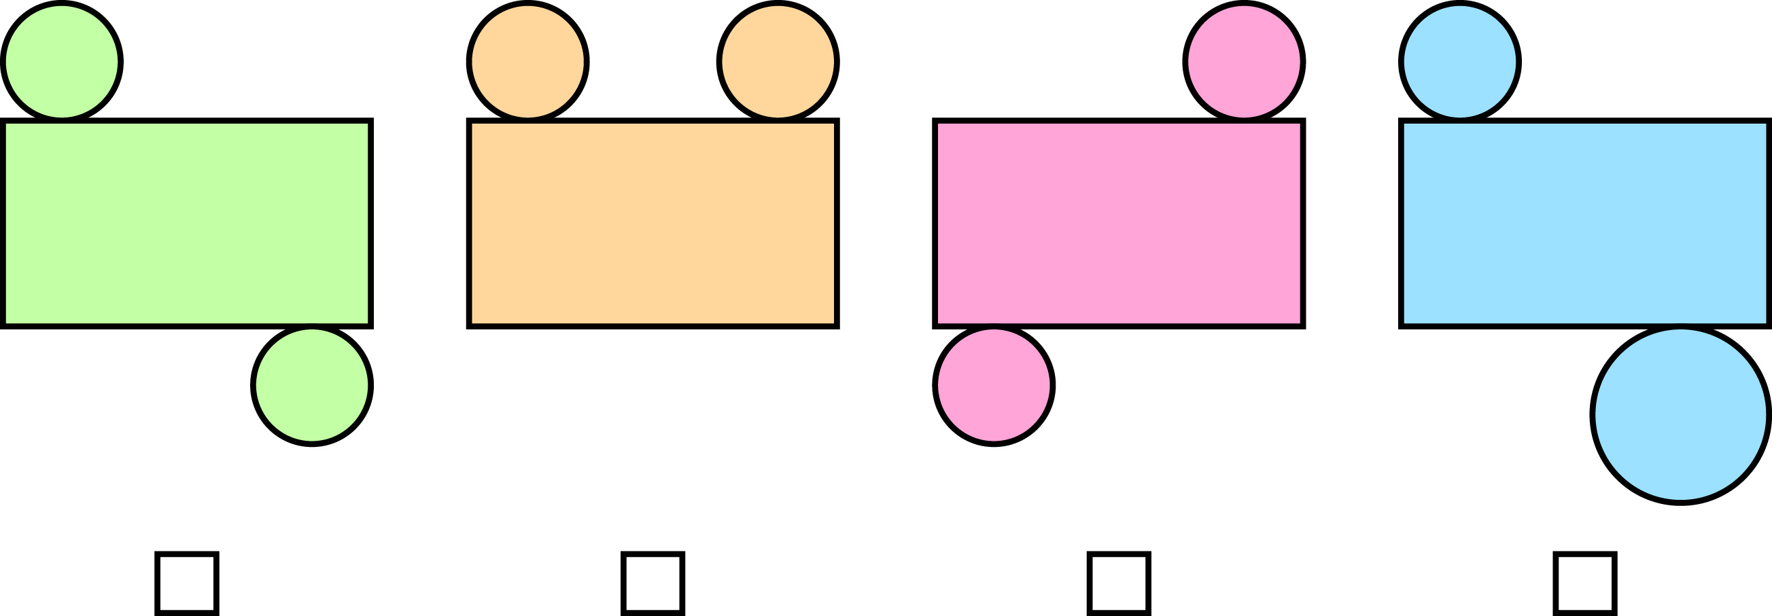
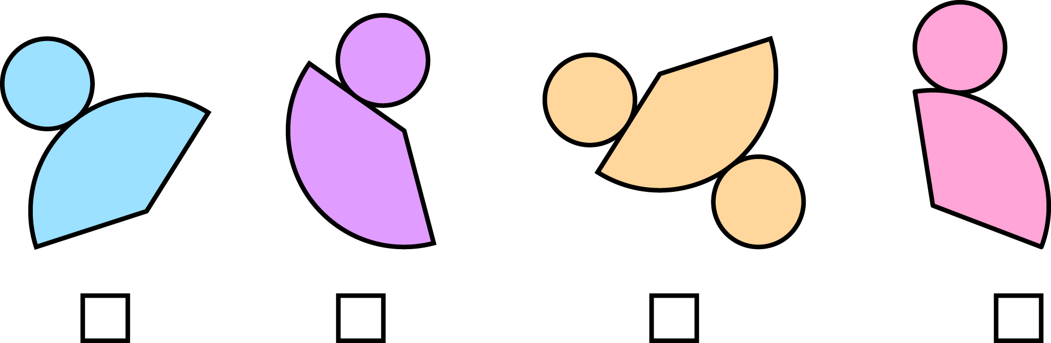
Testopgave Uitslag cilinder en kegel (blz. 46)
Welke figuren zijn uitslagen van een cilinder?
Welke figuren zijn uitslagen van een kegel?

Slide 15

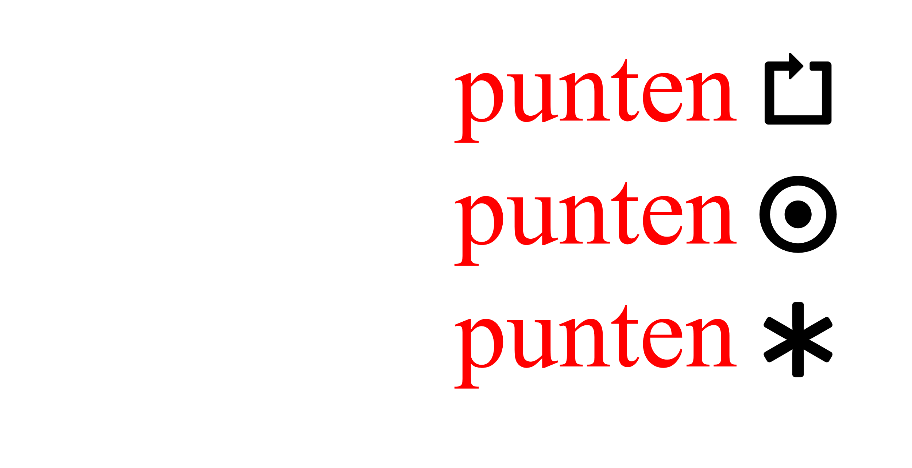
Testopgave Uitslag cilinder en kegel (blz. 46)
Welke figuren zijn uitslagen van een cilinder?
Welke figuren zijn uitslagen van een kegel?
1p
1p
0 – 2
3
4
1p
1p

